Slide 1
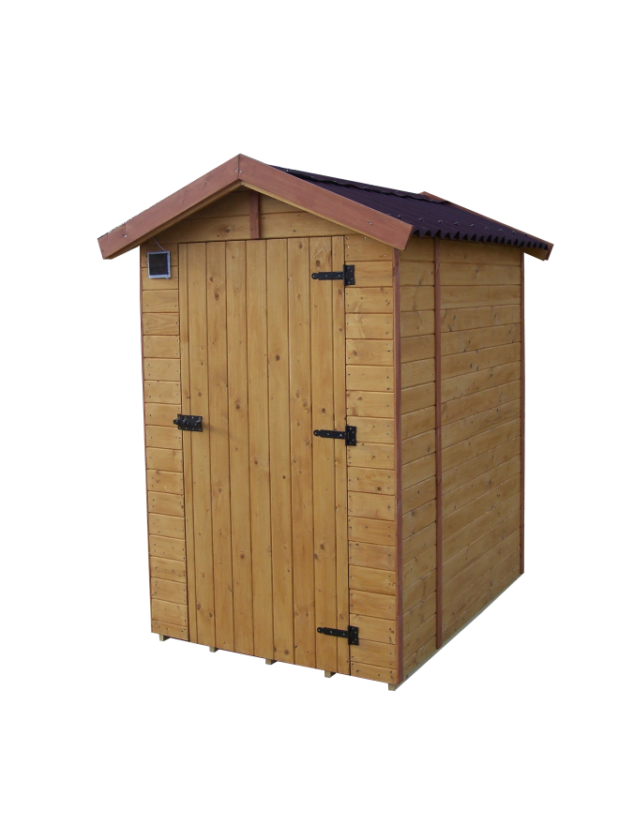
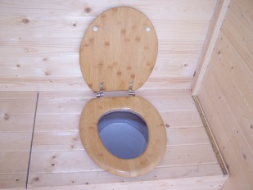
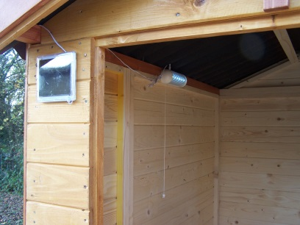
Abri WC en panneaux 16 mm
Ref. ED 1414 WC
2,03 m
1,40 m
1,45 m
Photo non contractuelle
DIMENSIONS
Dimensions : Hors-tout Intérieures Sol Hauteur faitage Hauteur paroi Porte Surface: Utile Extérieure | 1,40 x 1,45 m 1,16 x 1,16 m 1,20 x 1,20 m 2,03 m 1,74 m Pleine dimensions 0,80 x 1,74 m 1,35 m² 2,03 m²
CARACTERISTIQUES
Matière | Epicéa massif non traité
Parois | Panneaux pré-montés de planches rabotées avec rainure et languette en sapin épaisseur 16 mm fixées sur cadre section 25x25 mm
Couverture | Plaques ondulées bitumées
Couleur | Bois naturel Pentures bi-chromatées
Conseil entretien | A lasurer intérieur et extérieur immédiatement après le montage
Plancher | Réalisé en panneaux de particules traités épaisseur 12 mm
Traité | Non traité
Garantie | 2 ans
Recommandation d'utilisation | Toilettes sèches
Fournisseur | FORESTA
COLIS
Dimension du colis (LxPxH) | 177 x 120 x 36 cm
Poids du colis | 170 kg
PLUS PRODUIT
Les toilettes sèches sont aménagées sur
la partie arrière de l’abri.
Un caisson en bois abrite deux
compartiments avec des couvercles
articulés : un compartiment pour le seau
et un autre pour garder la sciure de bois.
Sur le couvercle du compartiment avec
le seau on fixe l’abattant WC en bois
fourni et une entretoise en PVC afin
d’assurer l’étanchéité entre le couvercle
et le seau.
Deux seaux ronds sont fournis avec
l’abri ;
Une lampe à 6 LED avec capteur
panneau solaire et interrupteur
marche/arrêt est fournie également afin
d’assurer l’éclairage intérieur sans
branchement électrique, en toute
autonomie.
Facile à monter grâce au système
à panneau
Livré avec toit en plaques ondulées
pour une plus grande longévité
Livré avec plancher
Produit fabriqué en EUROPE
Produit FSC
PRODUIT LIVRE
PRODUIT LIVRE MONTE
3760161077156
3760161077163

